Slide 1

Проект PyGame
Александр Ковалевский Александр Недосекин Артем Коростелев

Slide 2

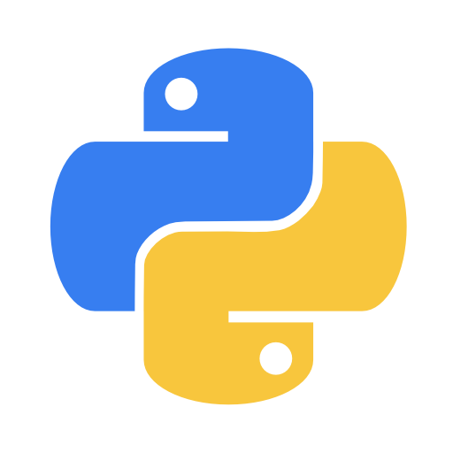
Про проект
Наш проект представляет из себя игру главной задачей в которой является поражение мишеней за которые игроку начисляются очки, написанную при помощи библиотеки PyGame. Основным способом отрисовки игровых объектов является технология RayCasting. Также, для ускорения работы кода использовалась Numba.

Slide 3
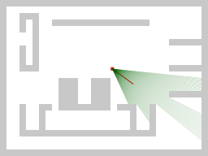
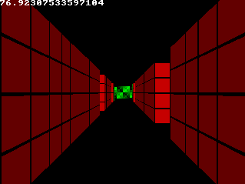
RayCasting
Ray casting, метод «бросания лучей» — один из методов рендеринга в компьютерной графике, при котором сцена строится на основе замеров пересечения лучей с визуализируемой поверхностью. Реализован путем несложной геометрии.

Slide 4
Выводы
Python является медленным языком программирования, что не подходит для написания игр. Мы потеряли много времени на оптимизацию, но все проблемы так и не устранили. Сам PyGame не особо удобный, работать с ним желания нет.

Slide 5

Что хотелось бы доделать/добавить
Хотелось бы сделать систему уровней.
Также, изначально была идея и с выбором оружия, что тоже хотелось бы реализовать.
Нормальный фон/небо.

Slide 6

Кто чем занимался
Коростелев Артём - рейкастинг, интерактив
Недосекин Александр - звуки, спрайты, текстуры
Ковалевский Александр - карта, меню

